Slide 1


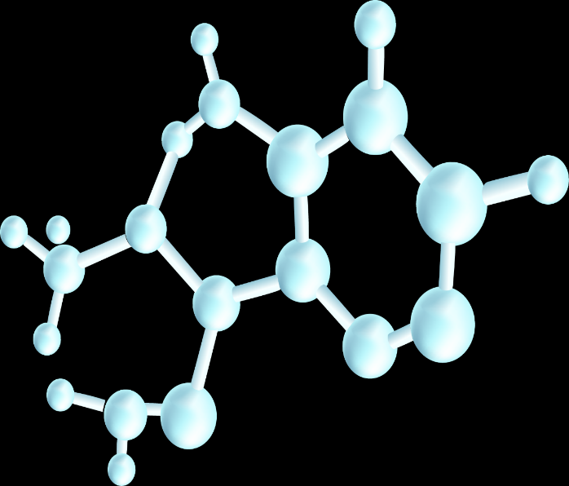
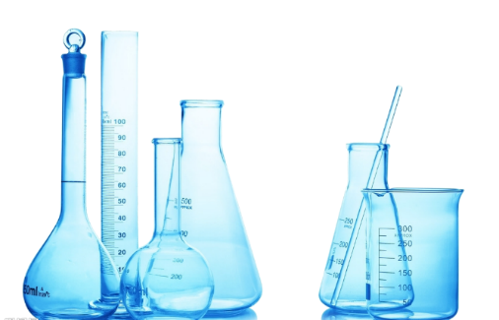
人教版高中化学选择性必修3
第三章： 烃的衍生物
第二节： 醇 酚
第2课时：

Slide 2
物理性质

Slide 3
任务 1
认识最简单的酚（苯酚）的结构与物理性质

Slide 4

苯酚为无色晶体，具有特殊的气味，熔点43℃。苯酚易溶于乙醇等有机溶剂中。室温下苯酚在水中的溶解度是9.2g。当温度高于65℃时能与水混溶。
苯酚有毒，对皮肤有腐蚀性。若苯酚不慎沾到皮肤上，该怎么处理？

Slide 5
任务 2
基于苯酚的结构，预测其化学性质

Slide 6
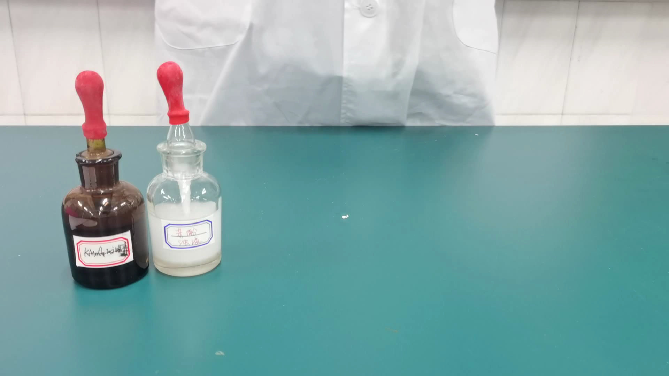
羟基的性质1（能被强氧化剂氧化）
苯酚具有还原性，能使酸性高锰酸钾溶液褪色

Slide 7

能与氧气反应吗？
放置时间较长的苯酚，因部分被空气中的O₂氧化而呈粉红色。

Slide 8
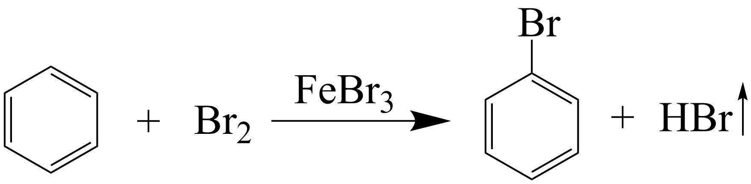
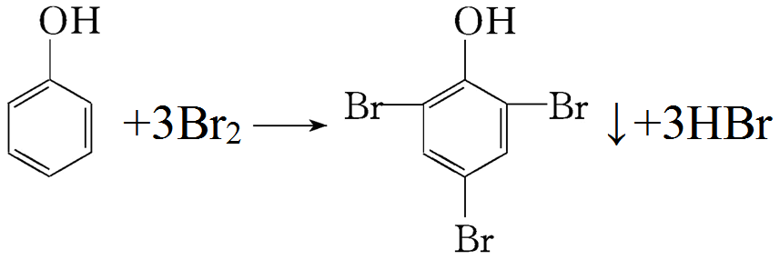
羟基的性质2（具有定位效应）
溴苯
？？？
羟基对苯环的影响，使得邻、对位活化

Slide 9

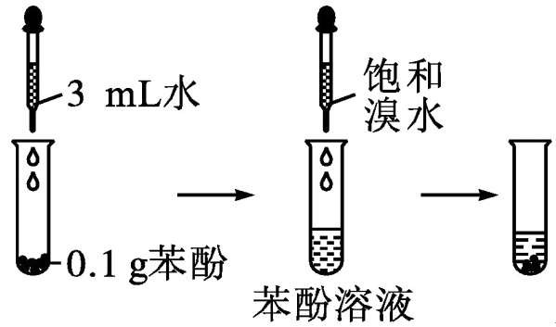
苯酚与溴的反应很灵敏，可用于苯酚的定性检验和定量测定
2,4,6-三溴苯酚

Slide 10

羟基的性质3（显色反应）
苯酚能与FeCl₃溶液反应，使溶液显紫色（紫色络合物）
酚类物质一般都可以与FeCl₃溶液发生显色反应(并不一定都是紫色)

Slide 11
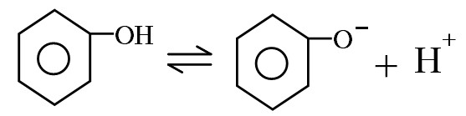
羟基的性质4（酸性）
乙醇与苯酚（石炭酸）的酸性比较？
—OH
CH3CH2—OH
苯环对羟基的影响，使羟基H活泼，易电离出H⁺，显酸性
K_{a}=1.3×10⁻¹⁰
不能使酸碱指示剂（如石蕊）变色

Slide 12

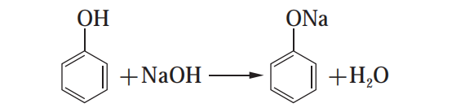
与NaOH溶液反应
苯酚钠
与Na反应
+ 2 Na
+ H₂
—OH
—ONa
与Na₂CO_{3、}NaHCO₃溶液反应？？？

Slide 13
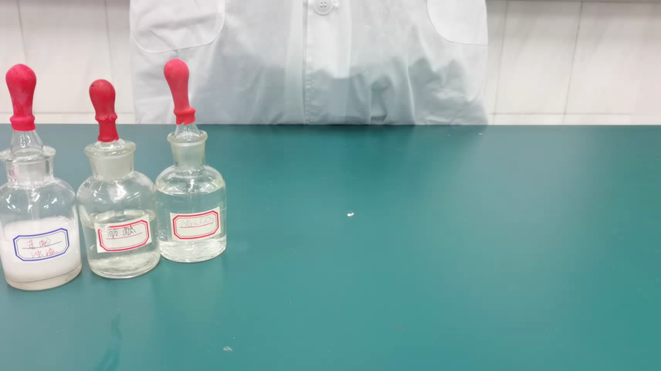
已知H₂CO₃的Ka₁=4.1×10⁻⁷ Ka₂= 4.7×10⁻¹¹ 苯酚的Ka=1.3×10⁻¹⁰
酸性： H₂CO₃ > 苯酚 >HCO₃⁻

Slide 14
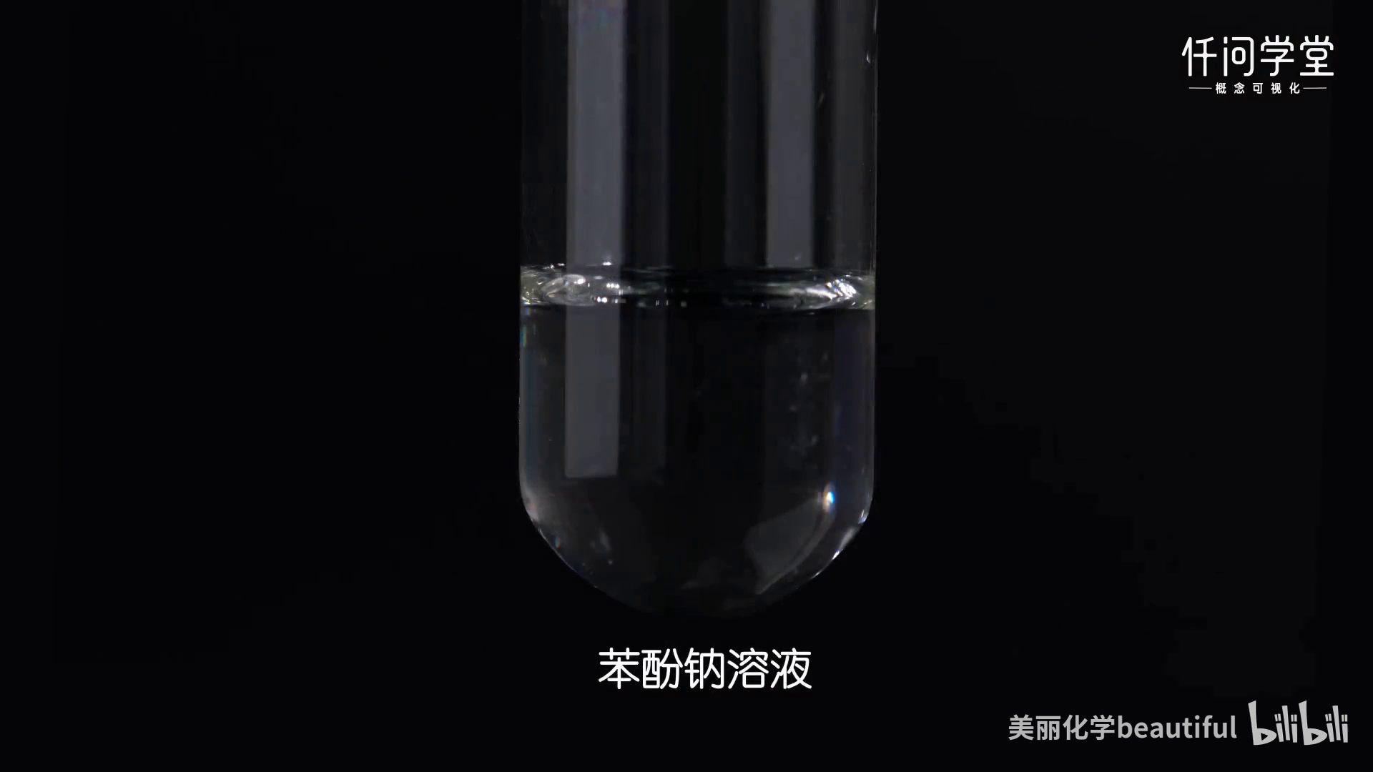
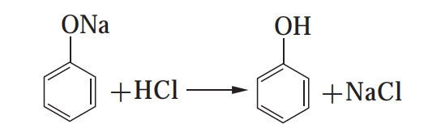
【结论】酸性：HCl> 苯酚

Slide 15

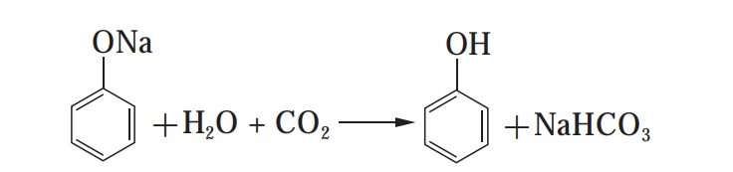
【结论】酸性：H₂CO₃> 苯酚

Slide 16

苯酚具有还原性
苯酚具有还原性，能使酸性高锰酸钾溶液褪色
能被空气中的氧气氧化
苯酚中的羟基具有定位效应
苯酚能与FeCl₃溶液反应，使溶液显紫色（紫色络合物）
苯酚能发生显色反应
苯酚具有弱酸性

